Slide 1

الوحدة السابعة عشرة

Slide 2

تابع صلاة أهل الأعذار

Slide 3
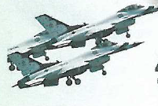
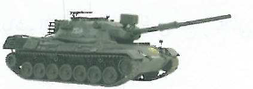
صلاة الخوف

Slide 4


مشروعيتها
تشرع صلاة الخوف في الجهاد في سبيل الله تعالى بقتال الكفار أو البغاة وقطّاع الطريق، في الحضر والسفر، ودليل ذلك: قوله تعالى:
1- سورة النساء: الآية 102.

Slide 5
وقد صلّى النبي صلى الله عليه وسلم صلاة الخوف بأصحابه أكثر من مرة بصفات مختلفة، وصلّاها الصحابة رضي الله عنهم من بعده.

Slide 6
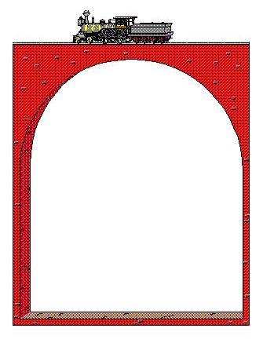
صفتها
ثبت عن النبي صلى الله عليه وسلم في صلاة الخوف أنه صلاّها بصفات متعددة، قال الإمام أحمد: صحّت صلاة الخوف عن النبي صلى الله عليه وسلم من ستة أوجه؛ كلها جائزة.

Slide 7

والخوف الذي تشرع عنده هذه الصلاة لا يخلو من حالتين:

Slide 8
الحالة الأولى

Slide 9

خوف هجوم العدو، وفي هذه الحالة تُصلَّى صلاة الخوف بأي صفة وردت عن النبي صلى الله عليه وسلم، وأشهر هذه الصفات ما ثبت في حديث سهل بن أبي حثْمَة رضي الله عنه وبيانها كما يلي:

Slide 10
يجعل الإمام الناس طائفتين، طائفة تقوم تُجاه العدو تحرس، والطائفة الأخرى تصلَّي معه ركعة، فإذا قام الإمام للركعة الثانية تنوي مفارقته وتُتِمَّ لنفسها، وتُسَلَّم، ثم تذهب تُجاه العدو للحراسة،

Slide 11
وتأتى الطائفة الأولى فتصلى مع الإمام الركعة الثانية؛ فإذا جلس للتشهد قاموا وأَتَمُّوا لأنفسهم والإمام ينتظرهم في التشهد، فإذا جلسوا وتشهدوا سلّم بهم ⁽²⁾.
وهذه الكيفية في الصلاة الثنائية كصلاة الخوف حال السفر، أو صلاة الفجر،
(2) انظر صحيح البخاري في كتاب المغازي، باب غزوة ذات الرقاع، رقم: (4131)، ومسلم في كتاب: صلاة المسافرين، باب صلاة الخوف، رقم: (841).

Slide 12
أما إذا كانت ثلاثية أو رباعية فإنه يصلي بالأولى ركعتين، ثم تنوي مفارقتُه، وتُتِمُّ لنفسها ما بقي وتُسَلّم، ثم تذهب، وتجيء الثانية فيصلي بهم ما بقي، ثم تفارقه إذا جلَس للتشهد الأخير، وتُتِمُّ لنفسها، وينتظرهم حتى إذا جلسوا للتشهد الأخير وتشهدوا سلَّم بهم.

Slide 13

تطبيق
بإشراف معلمي: أطبق مع زملائي صفة صلاة الخوف، وأكتب ملحوظاتي.
..........................................................................................................................................................................................................................................

Slide 14
تطبيق
يصلي الإمام ركعة ويصلي خلفه المأمومون، ثم يقوم الإمام للركعة الثانية، ويطيل القيام، وأما المأمومون فيصلون الركعة الثانية على وجه العجلة, ويسلمون ويقومون. ثم تأت طائفة أخرى لم يصلوا خلف الإمام فيصلون معه. ويأتمون به في الركعة الثانية، فيصلون ركعة، فيجلس الإمام في الركعة الثانية ويطيل الجلوس ويكثر من الدعاء، وهم يتعجلون في الركعة الثانية، ويسلمون بتسليمه فيكون الإمام قد صلى ركعتين، ومن خلفه صلوا ركعتين ركعتين. والطائفة الأولى أدركت معه الركعة الأولى، والطائفة الثانية أدركت معه الركعة الثانية مع التسليم.

Slide 15
الحالة الثانية

Slide 16

إذا اشتد الخوف ولم يمكن الصلاة على الصفة الواردة، كما في حال اشتداد القتال، وحال الهرب من العدو أو من سَبُع أو من سَيْلٍ أو نار ونحو ذلك.

Slide 17

وفي هذه الحالة يصلّي كلً شخص على حسب حاله راكباً في طائرته أو دبابته أو سيارته، أو ماشياً على رجليه، على حسب حاله، إلى القبلة إن تيسَر أو إلى غيرها؛ ويومئ بالركوع والسجود.
ويدل على هذه الحالة: قوله تعالى:
(1) سورة البقرة: الآية 239.

Slide 18

وقول ابن عمر رضي الله عنهما:
(2) أخرجه البخاري في كتاب التفسير، سورة البقرة، باب فإن خفتم فرجالاً أو ركباناً، رقم (4535)، ومسلم في كتاب صلاة المسافرين، باب صلاة الخوف، 1 / 574، رقم: (839)، وفي رواية البخاري ما يفيد أنه مرفوع، وهو الذي رجحه الحافظ ابن حجر في شرح الحديث، رقم (943)، من أبواب صلاة الخوف، باب صلاة الخوف رجالاً وركباناً.

Slide 19
تطبيق
بإشراف معلمي: أطبق صفة الصلاة عند اشتداد الخوف، وأكتب ملحوظاتي:.........................................................................................................................................................................................................................................

Slide 20
تطبيق
في هذه الحالة يصلي كل شخص حسب حاله، إن كان راكباً، أو ماشياً، أو في سيارةٍ، أو دبابةٍ، إلى القبلة إن تيسر أو إلى غيرها؛ يومئ بالركوع والسجود.

Slide 21

لو انقسم الجيش إلى قسمين لما احتجنا إلى صلاة الخوف، وهذا يدل على أن الجماعة الواحدة من مقاصد الشريعة.

Slide 22


فكر
ما الفوائد التي تستفيدها من معرفتك لمشروعية صلاة الخوف بهذه الطريقة؟ وكونها تؤدى جماعة، وقد تؤدى أحياناً حال المشي للقبلة ولغير القبلة؟

Slide 23
من حكمة مشروعية صلاة الخوف:
* بيان أهمية الصلاة وعظيم منزلتها في الإسلام.
* وبيان كمال هذه الشريعة حيث شرعت لكل حالة ما يناسبها.
* تعظيم شأن الجهاد في الإسلام؛ وذلك للاستعداد له حيث إننا فوتنا كثيراً.
* من شروط الصلاة وأركانها من أجل الجهاد.

Slide 24
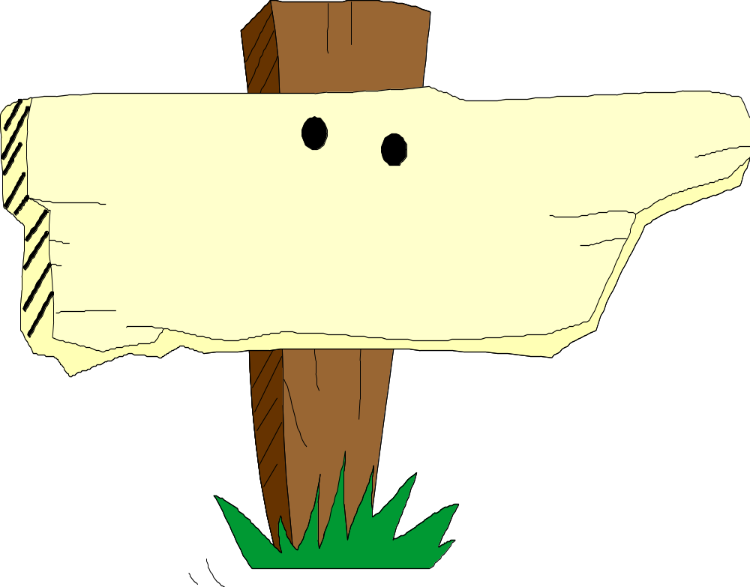
التقويم؟

Slide 25


س1: أجب بـ (✓) أو ((، مع تصحيح الخطأ إن وُجد فيما يلي:
أ - يجب على المريض أن يفعل ما يستطيعه عند أدائه للصلاة. ( )
✓
ب - إذا جاز الجمع بين الصلاتين في الحضر أو السفر جاز القصر. ( )

في السفر فقط.

Slide 26
س1: أجب بـ (✓) أو ((، مع تصحيح الخطأ إن وُجد فيما يلي:
جـ- تشرع صلاة الخوف في السفر دون الحضر ( )


Slide 27

س2: حدد الحالة التي يجوز للمسافر القصر فيها وإن زادت مدة إقامته على أربعة أيام.
ألا ينوي إقامة محددة، بل قد يبقى يوماً أو عشرة أيام حسب مناسبة المكان له، أو لديه غرض من علاج أو مراجعة للدوائر الحكومية وغيرها متى انتهى غرضه رجع إلى بلده، فهذا يجوز له القصر والترخص برخص السفر حتى يرجع، ولو زادت مدة بقائه على أربعة أيام.

Slide 28

س3: اختر الإجابة الصحيحة مما يلي:
أ- يجوز الجمع بين الصلاتين إذا وجد:
- غيم كثير يتوقع معه نزول مطر غزير.
- مطر يترتب على ترك الجمع فيه مشقة على المصلين.
- أي مطر.
_____________________________

Slide 29
س3: اختر الإجابة الصحيحة مما يلي:
ب - تجوز الصلاة على المركوب في السفر دون عذر في أداء:
- النافلة فقط.
- الفريضة فقط.
- الفريضة والنافلة معاً.
____________

Slide 30

س4: عَدَّد حالتين يجب فيهما على المسافر إتمام الصلاة.
1 – أن ينوى الإقامة أكثر من أربعة أيام، فيجب عليه إتمام الصلاة من أول يوم استقر فيه، ولا يترخص برخص السفر.
2 – إذا صلى المسافر خلف إمام مقيم وجب عليه إتمام الصلاة، ولو لم يدرك معه إلا التشهد الأخير.

Slide 31
س5: صلاة الخوف تشرع في حالتين، اذكرهما، ووضح صلاة الخوف في كل حالة.

Slide 32
الحالة الأولى

Slide 33
خوف هجوم العدو، وفي هذه الحالة تُصلَّى صلاة الخوف بأي صفة وردت عن النبي صلى الله عليه وسلم، وأشهر هذه الصفات ما ثبت في حديث سهل بن أبي حثْمَة رضي الله عنه وبيانها كما يلي:

Slide 34
يجعل الإمام الناس طائفتين، طائفة تقوم تُجاه العدو تحرس، والطائفة الأخرى تصلَّي معه ركعة، فإذا قام الإمام للركعة الثانية تنوي مفارقته وتُتِمَّ لنفسها، وتُسَلَّم، ثم تذهب تُجاه العدو للحراسة،

Slide 35
وتأتى الطائفة الأولى فتصلى مع الإمام الركعة الثانية فإذا جلس للتشهد قاموا وأَتَمُّوا لأنفسهم والإمام ينتظرهم في التشهد، فإذا جلسوا وتشهدوا سلّم بهم ⁽²⁾.
وهذه الكيفية في الصلاة الثنائية كصلاة الخوف حال السفر، أو صلاة الفجر،
(2) انظر صحيح البخاري في كتاب المغازي، باب غزوة ذات الرقاع، رقم: (4131)، ومسلم في كتاب: صلاة المسافرين، باب صلاة الخوف، رقم: (846).

Slide 36
الحالة الثانية

Slide 37
إذا اشتد الخوف ولم يمكن الصلاة على الصفة الواردة، كما في حال اشتداد القتال، وحال الهرب من العدو أو من سَبُع أو من سَيْلٍ أو نار ونحو ذلك.

Slide 38
وفي هذه الحالة يصلّي كلً شخص على حسب حاله راكباً في طائرته أو دبابته أو سيارته، أو ماشياً على رجليه، على حسب حاله، إلى القبلة إن تيسَر أو إلى غيرها؛ ويومئ بالركوع والسجود.
ويدل على هذه الحالة: قوله تعالى:
(1) سورة البقرة: الآية 239.

Slide 39
وقول ابن عمر رضي الله عنهما:
(2) أخرجه البخاري في كتاب التفسير، سورة البقرة، باب فإن خفتم فرجالاً أو ركباناً، رقم (4535)، ومسلم في كتاب صلاة المسافرين، باب صلاة الخوف، 1 / 574، رقم: (839)، وفي رواية البخاري ما يفيد أنه مرفوع، وهو الذي رجحه الحافظ ابن حجر في شرح الحديث، رقم (943)، من أبواب صلاة الخوف، باب صلاة الخوف رجالاً وركباناً.

